Slide 1
エボラウイルス病ケア オブザーバーの配置と適切なPPE着脱法
N95 マスク利用の場合
2014年10月20日CDC
Ebola: Personal Protective Equipment （PPE） Donning and Doffing Procedures
http://www.cdc.gov/vhf/ebola/hcp/index.html

Slide 2
オブザーバー（Trained Observer）の配置

Slide 3
オブザーバー（Trained Observer）– その1
オブザーバーの役割は、患者のケアにあたる医療者（以下、ケア担当者）にPPE着脱の指導をすることである。オブザーバーは医療者で、感染予防専門のナースか臨床医が望ましい。オブザーバーの業務についている間は、直接患者のケアには携わらず、ケア担当者の安全に集中しなくてはならない。
PPE着脱作業のとき、オブザーバーはケア担当者やそのアシスタントと直接的に接触してはならない（GOJO Japan 注：具体的なプロトコールにはオブザーバーが直接アシストする可能性についても記述されており、その際の注意点も書かれてあります）。
オブザーバーは、ケア担当者がPPEを着脱するのを看視、保護し、プロトコールに沿って指導するために存在する。
よいオブザーバーとは：
装置の欠陥に注意を怠らない
将来のリスクを予見できる
準備されたチェックリストに沿うが、「大きな絵」に集中する
指示や助言を与える際、相手に配慮し、十分な情報を与え、ペースを考える
介助（アシスタント）を行ったらただちに手指衛生作業を実施する

Slide 4
オブザーバー（Trained Observer）– その2
プロセスに積極的に参加する
チェックリストをプラクティスに変換する。声や動作でプロセスを指導 する。プロトコールをただ読み上げるだけでなく、ケア担当者を落ち着かせ、適切なペースで動作が行われるようにする。
個人の安全と必要なスペースとのバランスを考え、脱着スペースの レイアウトを作成する。
状況認識につとめる
“大きな絵”を頭に常に描き続け、何かおかしなことが起きる可能性に備えておくこと。脱着室をサーベイし、不安な点や疑問があれば施設のマネージャーと議論すること。

Slide 5
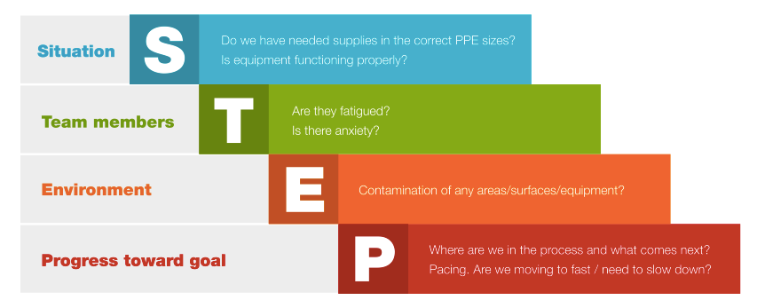
オブザーバー（Trained Observer）– その3
常に警戒を怠らない
“STEP”を使って、脱着を始める前に自らすべてが整っているか問いかける。
PPEは正常か、サイズは適切か？
人選は適切か？疲れていたり
不安がったりしていないか？
部屋の中に汚染はないか？
ゴミ箱や椅子の表示はあるか？
全プロセスの中で今どこに
いるか、これまでのところ
完璧に進んでいることを
相手に言葉で示す。

Slide 6
オブザーバー（Trained Observer）– その4
コミュニケーションとリーダーシップ
ケア担当者と積極的なコミュニケーションを取り続けること。 オブザーバーはプロセスをリードするもので、単なる観察者になってはいけない。自分の役割を相手に明確に示すこと。もっとも重要なのは ケア担当者の安全であり、彼らを助けるためにオブザーバーがいる ことを分からせなくてはならない。彼らを安心させ、落ち着いて患者のケアに向かう準備ができるようリードする。
“警告（Red Flag）“ワードを決める
緊急時の“警告（Red Flag）”ワードを決めておく。例えば、 「ただちに危険とはならないプロトコールの違反」を短い言葉で 表すもの。

Slide 7
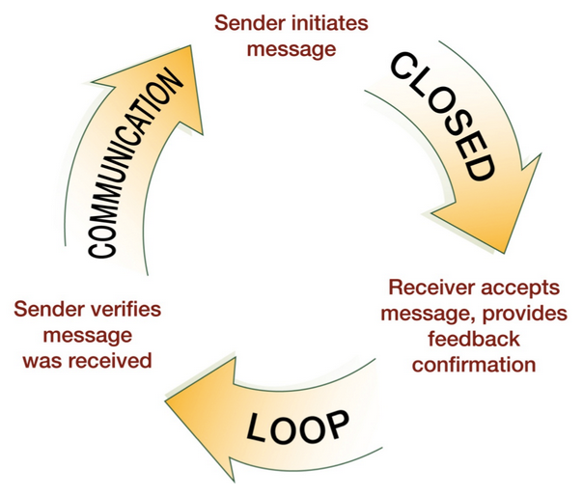
オブザーバー（Trained Observer）– その5
Closed-Loop Communication （閉鎖循環型コミュニケーション）を常に行う。

Slide 8
オブザーバー（Trained Observer）– その6
どのような場合に介助をするか？
着装時、両者が「清潔」な状態であれば手伝っても構わない。
脱装時に介助の必要性が想定されるときは、前もって計画を立てケア担当者に伝えておく。脱装を手伝ったオブザーバーは汚染されたとみなし、プロトコールに沿った適切な消毒措置が必要である。
ケアの介助をする際には
基本的にオブザーバーは患者のいる病室に立ち入らないが、万一必要な場合は適切なPPE（ディスポーザブルのガウン、フルフェースシールド、2組の手袋、靴カバー）を装着しなくてはならない。

Slide 9
オブザーバー（Trained Observer）– その8
着装：着装時のオブザーバーの役割
すべての手順をプロトコール通りに実施するため、声に出して指示する。
PPE着装の手伝いをする。
着装のプロセスの間、すべてのPPEにリスクや異常がないか常に看視する。
チェックリストの項目だけに注意するのではなく、常に相手の安全を 考えた“大きな絵”を頭に置くこと。
着装：各ステップの完了を確認
Closed-Loop Communicationに従いそれぞれが声に出して確認 しあう。
オブザーバーが指示 → ケア担当者が確認 → オブザーバーは メッセージが伝わったことを確認

Slide 10
オブザーバー（Trained Observer）– その9
着装：着装前のブリーフィング
オブザーバーとケア担当者の両者がお互いの役割を理解し、 一緒に声に出してプロトコールと装置の確認を行う。 Closed-loop communicationするだけでなく、想定外の事態が起きた時にどうするか、共通認識を確実にしておくこと。
着装：間違いの把握と予見的なアシスタント
ガイド兼保護者であるオブザーバーは、プロトコール違反や汚染の 可能性について予見的でなければならない。例えば、装着を始める 前に、IDバッジや指輪などの外し忘れに気づく、など。チェックリストに 載っていることだけにとらわれるのではなく、常識的な判断も重要で ある。

Slide 11
オブザーバー（Trained Observer）– その10
脱装：脱装におけるオブザーバーの役割
脱装時におけるオブザーバーの役割は、ケア担当者と脱装アシスタ ント（置かれている場合）に、チェックリストに沿ってガイドを与えること である。closed-loop communications によって一つ一つのプロセス が適切に完了したことを確認する。完了とは、取り去った装備で「清潔」 エリアを汚染していないこと、処理箱に適切に捨てられたことを意味 する。
脱装：オブザーバーの手配
脱装プロセスは、ケア担当者が患者のケアを終え病室から出るサインをオブザーバーに送ったところから始まる。ケア担当者が病室を出る 許可を出す前に、オブザーバーは適切なPPEを装着していなくては ならない。

Slide 12
オブザーバー（Trained Observer）– その11
脱装：脱装エリアの準備
オブザーバーは脱装エリアが適切に準備されているか確認し、アシスタントが必要か決める。（アシスタントは、ケア担当者がPAPRやカバーオールを装着していたら必要）
脱装：脱装前のブリーフィング
脱装を始める前に、オブザーバーがプロセスの説明をする。その間 ケア担当者は、手で自分の体や周囲を触らないように注意する。 チェックリストの一つ一つのステップを、 closed-loop communicationで相互確認する。

Slide 13
オブザーバー（Trained Observer）– その12
脱装：脱装アシスタントの役割を明確に知らせる
オブザーバーはガイドする役割なので、常に脱装エリアの外にいて 作業を看視・指導する。ケア担当者が脱装の手伝いが必要な装備を 付けている場合、脱装アシスタントを任命するのは、オブザーバーの 役目である。アシスタントは、プロトコールを熟知し適切なPPEを装着 していなくてはならない。
オブザーバーが直接手伝うのは、どうしても必要な場合に限って行う こととし、接触は最小限にして作業後すぐに手指消毒すること。
脱装：リスクを予見して備える
可能性のある危険やプロトコール違反に備えること。例えばヘッドギア（フェースシールド）を外した後、無意識に眉を触ったり髪の毛を直し たりすることがある。前もってそのような可能性を声に出して注意喚起する。

Slide 14
PPE着脱法 － （1）着装

Slide 15
PPE着脱法 （1）着装 － ステップ1
ステップ1： 着装にはトレーニングを受けたオブザーバーを 同席させる。
適切かどうかをチェックするとともに着装を介助する。

Slide 16
PPE着脱法 （1）着装 － ステップ2
ステップ2：身に着けているものを全て取り（アクセサリーなど）、 ディアポーザブルのウェア（外科衣など）と丸洗い 可能な（プラスティック製など）の靴に替える。

Slide 17
PPE着脱法 （1）着装 － ステップ3
ステップ3：PPEの確認
着装前にすべてのPPEを目視チェック。ウェアのサイズも確認。

Slide 18
PPE着脱法 （1）着装 － ステップ4
ステップ4：手指衛生
擦式アルコール消毒剤で適切に衛生処置。

Slide 19
PPE着脱法 （1）着装 － ステップ5
ステップ5：ブーツカバー
脛まで引き上げ、ストラップを結ぶ。着用時に床に触ってしまったら もう一度手指消毒すること。

Slide 20
PPE着脱法 （1）着装 － ステップ6
ステップ6：内手袋
手首の上までしっかり伸ばして着用。

Slide 21
PPE着脱法 （1）着装 － ステップ7
ステップ7：ガウン
脛が隠れるくらいの長さがあり、動きを制限しない程度の大きなサイズを選ぶ。内手袋の上に袖が来るように。指にかけるフックがついていない場合は、袖口にテープを巻きつける。

Slide 22
PPE着脱法 （1）着装 － ステップ8
ステップ8：N95マスク
製造元のインストラクションに沿って着用する。フィットテストし、各自の顔の形に合ったものを選ぶこと。

Slide 23
PPE着脱法 （1）着装 － ステップ9
ステップ9：サージカルフード
きちんと着用できているか、オブザーバーが確認する。

Slide 24
PPE着脱法 （1）着装 － ステップ10
ステップ10：エプロン
患者が嘔吐あるいは下痢しているときは、ディスポーザブルの撥水性エプロンを着用。オブザーバーがエプロンのひもを後ろで結ぶ。

Slide 25
PPE着脱法 （1）着装 － ステップ11
ステップ11：外手袋
内手袋と違う色を使うとよい。オブザーバーが着用を手伝い、ガウンの袖口の上からかぶせる。

Slide 26
PPE着脱法 （1）着装 － ステップ12
ステップ12：フェースシールド
顔の前と横がきちんと防護されていることを確認する。

Slide 27
PPE着脱法 （1）着装 － ステップ13
ステップ13：確認
手を広げたり、体を折り曲げたりして動きが妨げられないことを確認。オブザーバーは露出している部分がないかよくチェックする。部屋に鏡があるとよい。

Slide 28
PPE着脱法 － （2）脱装

Slide 29
PPE着脱法 （2）脱装 － ステップ1
ステップ1：患者のケアを終えて病室を出る前。
（1） オブザーバーに知らせ、オブザーバーの準備を待つ。 （2） 目に見えた汚れが自分のPPEにないか目視する。もしあれば、 適切な消毒薬で消毒する。 （3） 手袋を消毒する（（2）の消毒薬もしくは擦式アルコール消毒剤）。

Slide 30
PPE着脱法 （2）脱装 － ステップ2
ステップ2：オブザーバーとともに脱装室に入室。
オブザーバー、アシスタントと常にチームで作業する。オブザーバーは行動を声に出して確認しながら進める。決して急いではいけない。

Slide 31
PPE着脱法 （2）脱装 － ステップ3
ステップ3：外手袋を消毒
擦式アルコール消毒剤で外手袋をしっかり消毒する。

Slide 32
PPE着脱法 （2）脱装 － ステップ4
ステップ4：エプロン（使っていたら）を外す。
アシスタントに後ろのひもを取ってもらう。裏を表に丸めながら脱いで 捨てる。エプロンの下のガウンに汚れが見えたら消毒する。

Slide 33
PPE着脱法 （2）脱装 － ステップ5
ステップ5：外手袋を消毒
再度擦式アルコール消毒剤で外手袋を消毒する。

Slide 34
PPE着脱法 （2）脱装 － ステップ6
ステップ6：ブーツカバーを外す。
着脱室には椅子を2客用意し、一つは「汚染」残りは「清潔」と表示する。「汚染」の椅子に座り、カバーの外側をもって引っ張りはずし、ゴミ箱に捨てる。片方の足がもう一方に触れないように注意する。

Slide 35
PPE着脱法 （2）脱装 － ステップ7
ステップ7：外手袋を消毒
再度擦式アルコール消毒剤で外手袋を消毒する。

Slide 36
PPE着脱法 （2）脱装 － ステップ8
ステップ8：外手袋を外す。
内手袋を傷つけたり汚染させたりしないように、細心の注意を払って ゆっくり行う。ゴムなのではじかないように注意する。片方をゆっくり はずし、外した手袋をもう一方の掌で握る。内手袋の指を外手袋の 外側に触れないように注意して中からめくるように外していき、握って いた最初に外した手袋を包んだ状態にして捨てる。

Slide 37
PPE着脱法 （2）脱装 － ステップ9
ステップ9：内手袋を確認
傷や汚染がないかよく調べる。もし汚染されていたら擦式アルコール 消毒剤か、その他の適切な環境用消毒薬で消毒する。

Slide 38
PPE着脱法 （2）脱装 － ステップ10
ステップ10：内手袋を消毒。
擦式アルコール消毒剤で内手袋を消毒。

Slide 39
PPE着脱法 （2）脱装 － ステップ11
ステップ11：フェースシールドを外す。
顔を下に向けシールドを頭から抜き取り、捨てる。

Slide 40
PPE着脱法 （2）脱装 － ステップ12
ステップ12：内手袋を消毒。
擦式アルコール消毒剤で内手袋を消毒。

Slide 41
PPE着脱法 （2）脱装 － ステップ13
ステップ13：サージカルフードを外す。
顔を下に向け、頭頂部を片手でつまんで頭から抜き取り捨てる。

Slide 42
PPE着脱法 （2）脱装 － ステップ14
ステップ14：内手袋を消毒。
擦式アルコール消毒剤で内手袋を消毒。

Slide 43
PPE着脱法 （2）脱装 － ステップ15
ステップ15：ガウンを外す。
ひもを外し両腰部分をつまみ前方に引っ張る。両肩から外れたらゆっくり片手を脱ぐ。袖の内側は持ったままにして、別の袖もはずし、内側から丸めるようにして全部脱いで捨てる。

Slide 44
PPE着脱法 （2）脱装 － ステップ16
ステップ16：内手袋を交換。
消毒剤で消毒後、外手袋と同じ方法ではずし捨てる。露出した手で顔などの体のほかの部分を触らないように気を付ける。擦式アルコール消毒剤だけを使用して手を消毒、乾燥させた後、新しい手袋をはめる。

Slide 45
PPE着脱法 （2）脱装 － ステップ17
ステップ17：N95マスクを外す。
顔を下に向けて、下のストラップを両手で持って顔の前を通して外す。次に上のストラップを同様に両手で持って外す。外す時にストラップのテンションを維持すること。

Slide 46
PPE着脱法 （2）脱装 － ステップ18
ステップ18：内手袋を消毒。
擦式アルコール消毒剤で手袋を消毒する。

Slide 47
PPE着脱法 （2）脱装 － ステップ19
ステップ19：靴を消毒する。
「清潔」椅子に座り、環境用消毒ワイプで靴を拭く（1足1枚）。靴底も 拭くが、足首は触らないように注意する。

Slide 48
PPE着脱法 （2）脱装 － ステップ20
ステップ20：内手袋を消毒。
擦式アルコール消毒剤で手袋を消毒する。

Slide 49
PPE着脱法 （2）脱装 － ステップ21
ステップ21：内手袋を外して捨てる。
ポイント （1） 手に触って汚染しないように。 （2） 手袋をはじいて飛沫を飛ばさないようにする。

Slide 50
PPE着脱法 （2）脱装 － ステップ22
ステップ22：手指消毒。
手指の消毒には擦式アルコール消毒剤のみを使用すること。

Slide 51
PPE着脱法 （2）脱装 － ステップ23
ステップ23：汚染がないかチェックする。
手を挙げてゆっくり体を一周させ、オブザーバーが汚染がないか 目で確認する。

Slide 52
PPE着脱法 （2）脱装 － ステップ24
ステップ24：脱装室を退室
おめでとうございます！これですべての脱装プロセスは終了で、 退室することが出来ます。もっとも近いシャワー室（決められたところ） に行って、流水と石けんで洗ってください。

Slide 53
以上のコンテンツはCDCウェブサイトに掲載の内容の 概要です。オリジナルは下記をご参照ください。
http://www.cdc.gov/vhf/ebola/hcp/ppe-training/index.html
着脱の全工程のビデオは以下のサイトにあります。
http://www.cdc.gov/vhf/ebola/hcp/ppe-training/comprehensive-ppe-training.html

